Slide 1
层次分析法和Topsis

Slide 2
层次分析法（analytic hierarchy process），简称AHP。是建模比赛中比较基础的模型之一，其主要解决评价类的问题。如选择哪种方案最好，哪位员工表现最好等。
它是一个较为 主观 的评价方法，其在赋权得到权重向量的时候，主观因素占比很大。因而在建模比赛中，常常与客观方法得到的权重向量方法进行综合，而得出一个综合的权重向量，进行后续操作。

Slide 3
层次分析法
① 分析系统中各因素之间的关系，建立系统的递阶层次结构。
② 对于同一层次的个元素关于上一层次中某一准则的重要性两两比较，构造两两比较矩阵（判断矩阵）
③ 由判断矩阵计算被比较元素对于该准则的相对权重，并进行一致性检验（检验通过权重才能用）。
④ 填充权重矩阵，根据矩阵计算得分，得出结果。

Slide 4
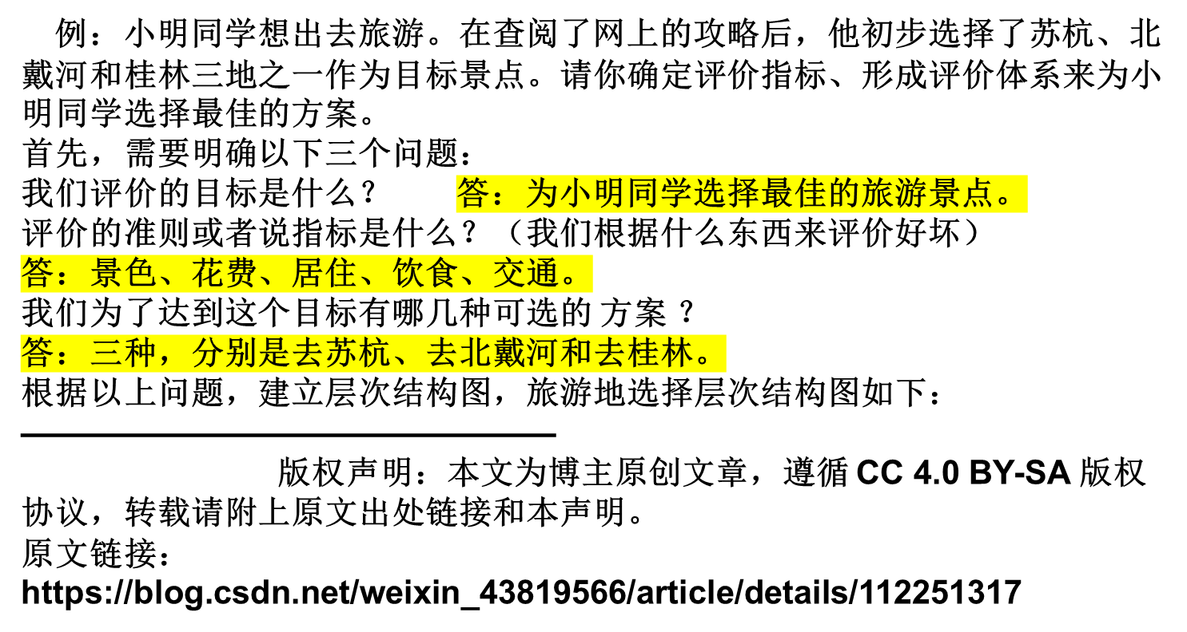
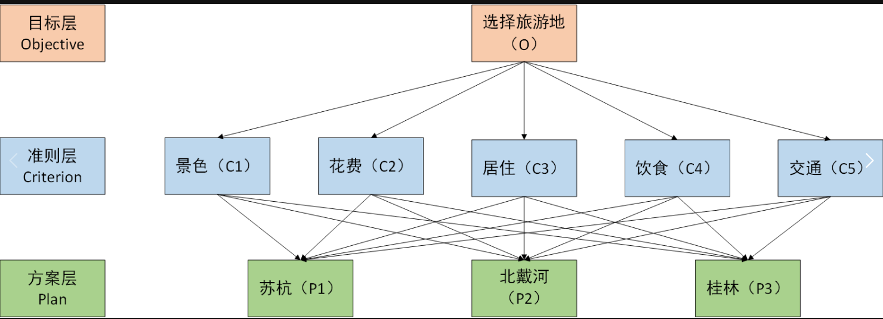
层次分析法

Slide 5
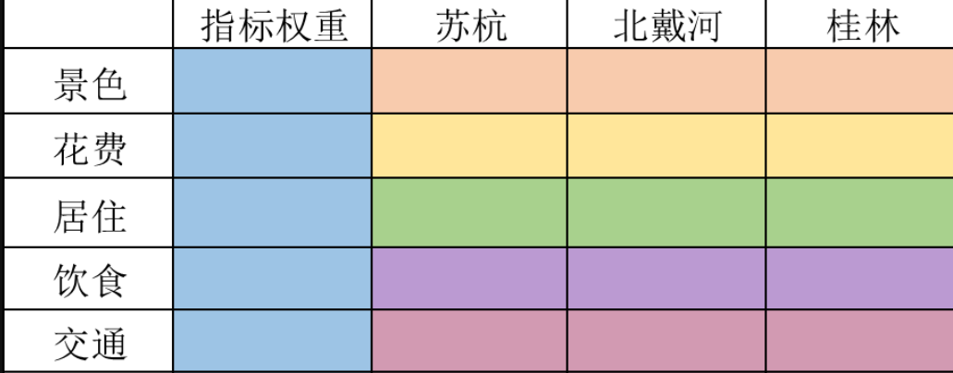
对于同一层次的个元素关于上一层次中某一准则的重要性两两比较，构造两两比较矩阵（判断矩阵）。首先，我们先来看看层次分析法最终要得出的结果是什么样子的：
实际上的建模结果就是要填满权重矩阵，即这个表格：其中，蓝色一列代表景色、花费、居住、饮食以及交通的权重，加和为1。（实际上就是准则层关于上一层目标层的重要性）然后同一颜色每一横行，就是三种方案相对于准则层的重要性。如：橙色一行 代表的就是苏杭、北戴河以及桂林关于景色的权重，以此类推。

Slide 6
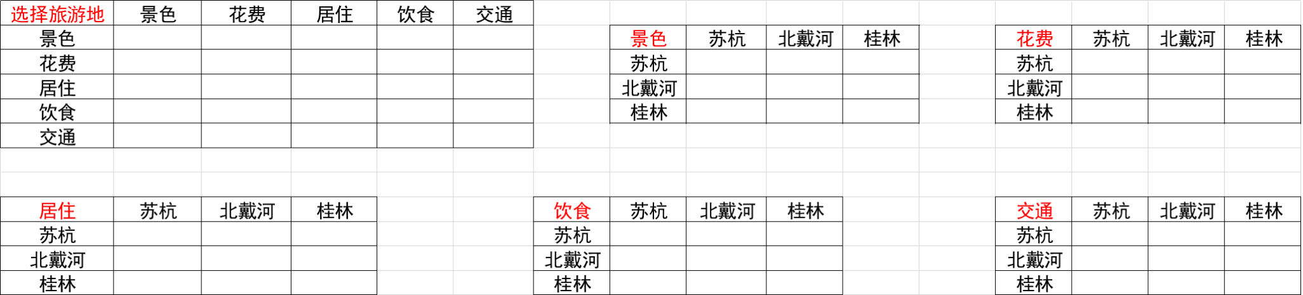
由上文可知得到这个判断矩阵实际上要分别得出准则层关于目标层的一组权重向量，方案层关于准则层的五组权重向量，实际上我们就需要构造出一个准则层关于目标层的判断矩阵以及五个方案层关于准则层的矩阵，一共六个判断矩阵。（这里采用分治的思想）最终在经过权重计算每组得出一组权重向量，填到相应的表格中。构造的6个判断矩阵如下：
注意：这个位置不是随便填的，因为影响因子占比很大，有可能第一天我们看重景色，把景色权重写的占比大一些，第二天我们看重饮食了，就把饮食占比大一些，因而常常考虑不周全，而使得不易定量化。所以需要两两比较得出判断矩阵，而两两比较得出重要性填到矩阵中。重要程度如下表：

Slide 7
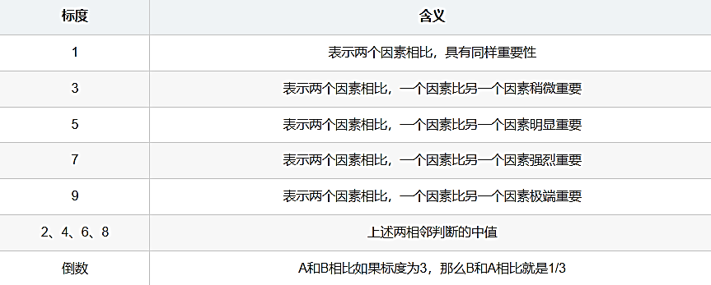
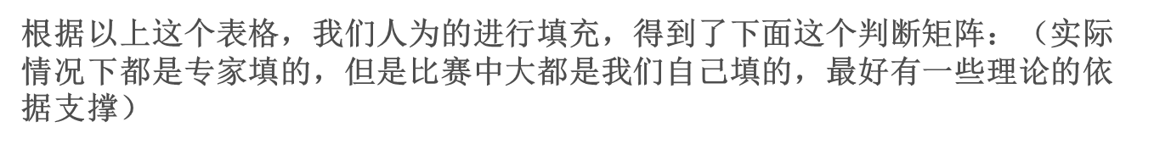
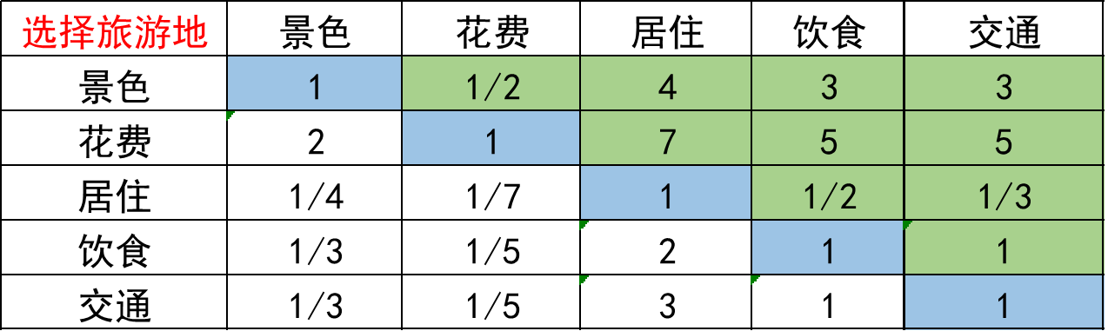
观察一下：上面这个判断矩阵有如下特点：
aij 表示的意义是，与指标j相比， i的重要程度。
当i= j时，两个指标相同，因此同等重要记为1，这就解释了主对角线元素为1
aj >0 且满足 aij × aji = 1 (我们称满足这一条件的矩阵为正互反矩阵)

Slide 8
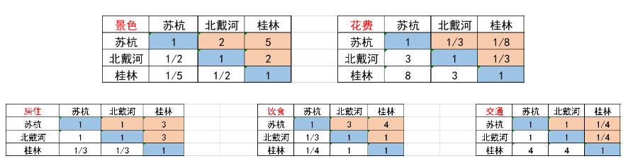
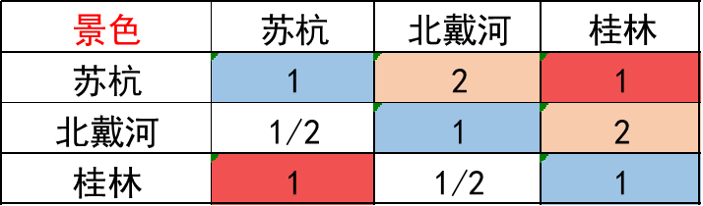
由判断矩阵计算被比较元素对于该准则的相对权重，并进行一致性检验（检验通过权重才能用）。
假设：苏杭 = A、北戴河 = B、桂林 = C，
那么由矩阵可以看出，苏杭比北戴河景色好一点 A > B，苏杭和桂林景色一样好 A = C，北戴河比桂林景色好一点 B > C，出现了 矛盾！

Slide 9
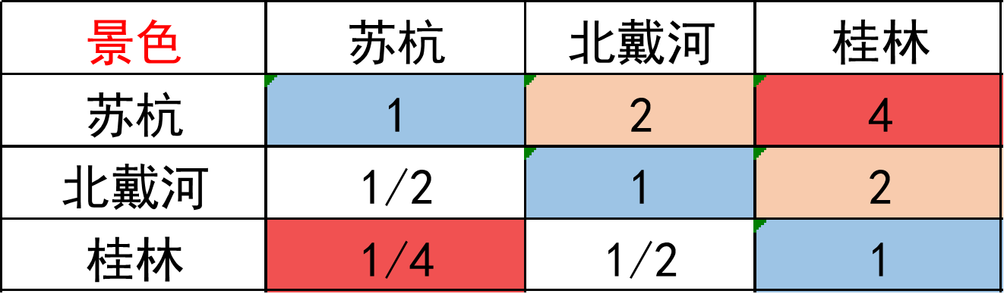
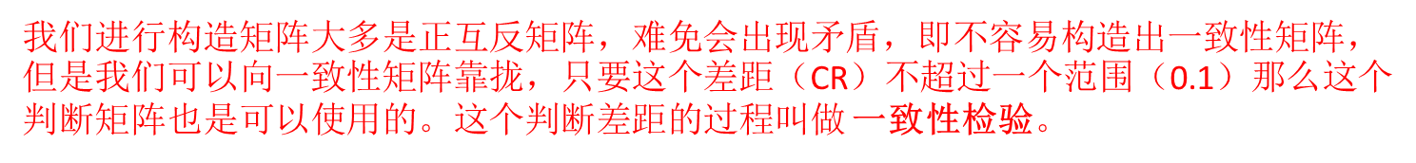
这里就不得不提出一个概念叫做 一致矩阵，它在正互反矩阵性质的基础上没有以上的矛盾，可以说：一致矩阵是正互反矩阵的特例。
将上面的矩阵进行改良，得到一致矩阵：
aij = i的重要程度 / j的重要程度，ajk = j的重要程度 / k的重要程度，aik = i的重要程度 / k的重要程度 = aij × ajk。
矩阵各行（各列）之间成倍数关系。

Slide 10
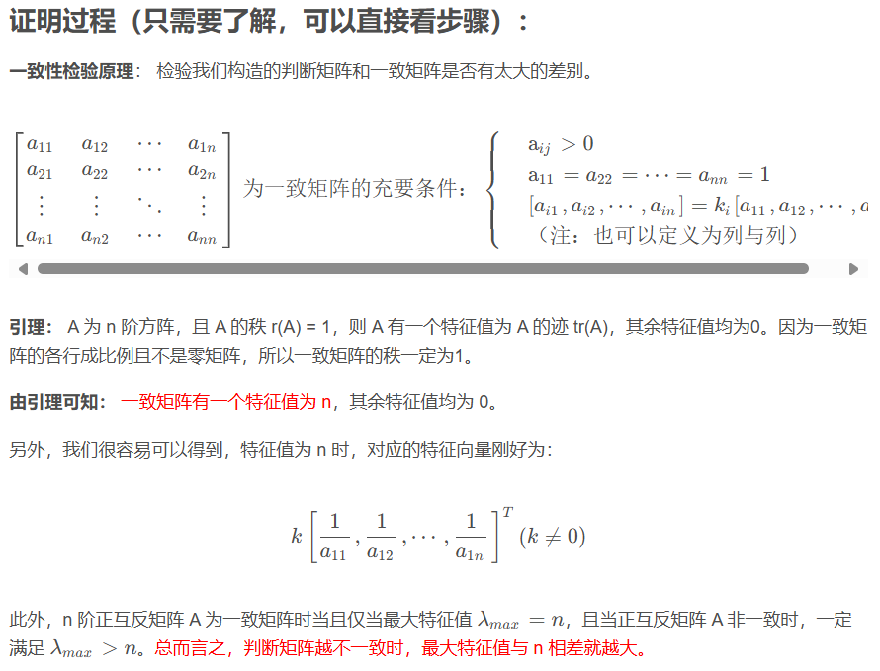

Slide 11
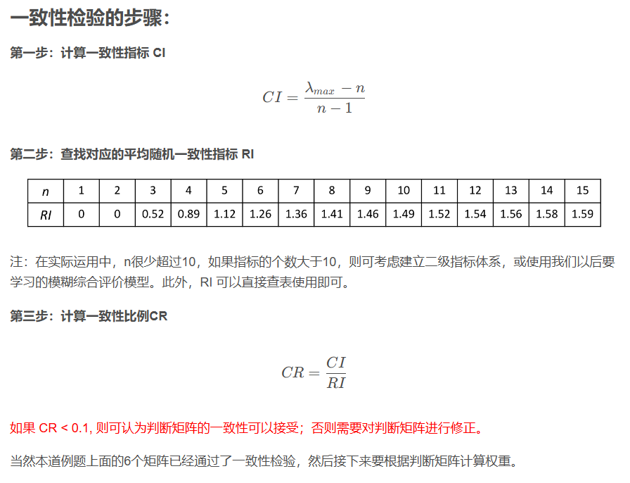

Slide 12
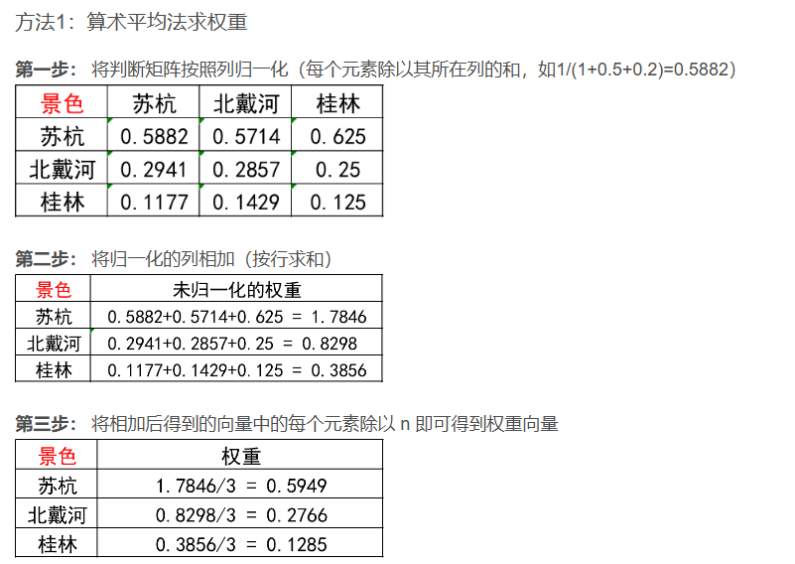

Slide 13
